Slide 1




СПОЖИВЧА ПОВЕДІНКА
В ІНДУСТРІЇ ГОСТИННОСТІ
Викладач:
ЗАДОРОЖНЯ ЛАРИСА МИХАЙЛІВНА,
старший викладач кафедри економіки, підприємництва та ГРС
Вибіркова дисципліна
Форма контролю: залік
Загальна кількість кредитів – 4, годин – 120, у т.ч.
Формат: очний (offline / face to face) / дистанційний (online).
Мова викладання: українська

Slide 2

МЕТА І ЗАВДАННЯ ДИСЦИПЛІНИ
Мета дисципліни полягає у формуванні у здобувачів освіти системного розуміння закономірностей споживчої поведінки в індустрії гостинності та практичних навичок дослідження, прогнозування й урахування поведінкових моделей гостей під час проєктування готельних, ресторанних і кейтерингових послуг, клієнтського досвіду та комунікацій.
Предметом дисципліни є мотиви, потреби, сприйняття, емоції, установки, рішення та поведінкові реакції споживачів готельних, ресторанних і кейтерингових послуг, а також методи їх дослідження й інструменти управління клієнтським досвідом.
Завдання дисципліни полягають у вивченні сучасних моделей поведінки споживачів гостинності; дослідженні психологічних, соціальних, культурних, ситуаційних і цифрових чинників вибору; опануванні інструментів Customer Persona та Customer Journey Map; аналізі впливу сенсорного середовища, ціни, меню, відгуків і рейтингів; формуванні навичок дослідження задоволеності, лояльності та сервісного відновлення; використанні CRM, персоналізації та аналітики поведінкових даних.

Slide 3
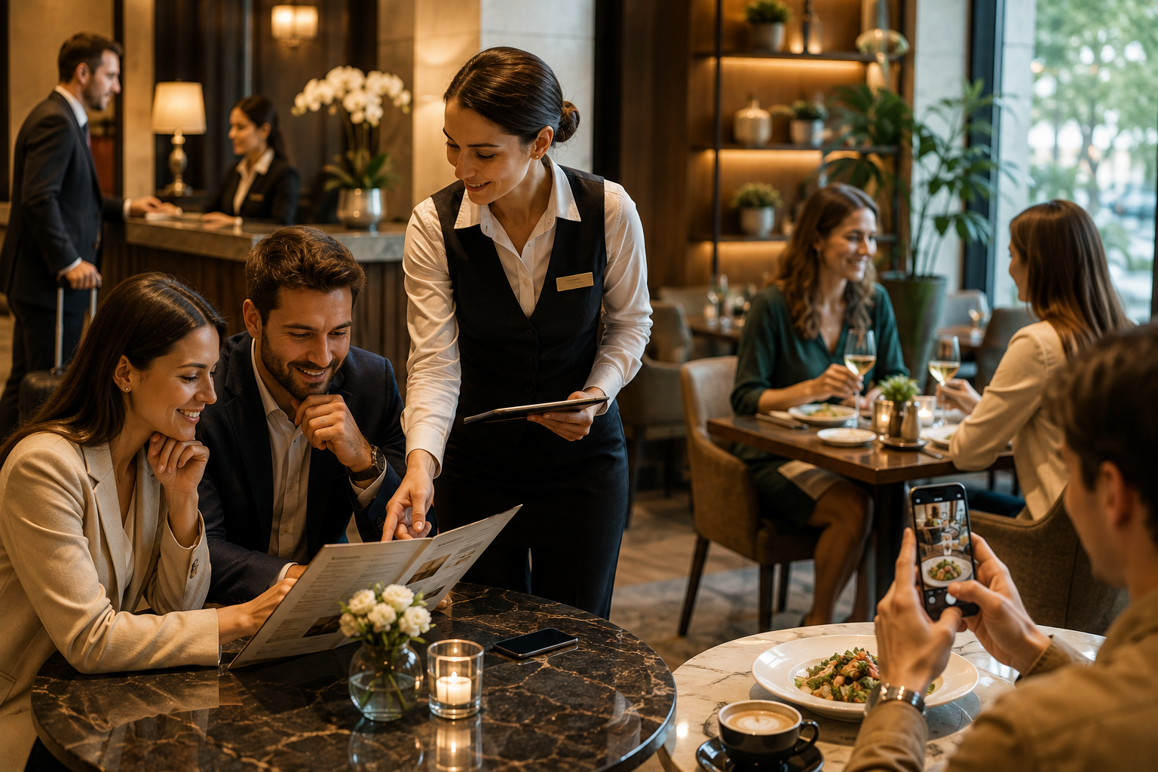
ОСНОВНІ ЗАВДАННЯ
  розуміння сутності та особливостей споживчої поведінки в готельному, ресторанному й кейтеринговому бізнесі;
  визначення потреб, мотивів, цінностей та очікувань різних сегментів гостей;
  аналізі психологічних механізмів вибору, когнітивних упереджень та емоційних реакцій споживачів;
  оцінювання впливу атмосфери, сенсорних стимулів і дизайну сервісного середовища на поведінку гостя;
  дослідження соціальних, культурних і поколіннєвих моделей споживання;
  побудова Customer Persona та Customer Journey Map для підприємств гостинності;
  аналіз цифрової поведінки, онлайн-відгуків, рейтингів, UGC та електронного «сарафанного радіо»;
  розуміння психології ціни, цінності, знижок, апсейлу, крос-сейлу та динамічного ціноутворення;
  застосування принципів menu engineering з позиції споживчого вибору;
  опанування методів дослідження поведінки гостей: спостереження, опитування, інтерв’ю, mystery guest, аналіз відгуків і цифрового сліду;
  використання CRM, програм лояльності, персоналізації та інструментів штучного інтелекту з урахуванням етичних вимог і приватності;
  формування навичок роботи зі скаргами, сервісними невдачами та service recovery;
  оцінювання клієнтського досвіду за показниками NPS, CSAT, CES, retention rate;
  аналіз сучасних трендів поведінки споживачів гостинності та розробленні практичних рекомендацій для підприємств

Slide 4
ПРОГРАМА НАВЧАЛЬНОЇ ДИСЦИПЛІНИ
01
02
03
04
05
Споживач та сучасні моделі поведінки в індустрії гостинності
Мотивація та чинники споживчого вибору в індустрії гостинності
Психологічні механізми споживчого вибору
Сенсорний маркетинг і нейромаркетинг у формуванні поведінки гостя
  Соціальні, культурні та поколіннєві моделі споживчої поведінки
Сутність і особливості споживчої поведінки в індустрії гостинності, типологія споживачів, сучасні моделі прийняття рішень та роль клієнтського досвіду і вражень у виборі готельних, ресторанних і кейтерингових послуг.
Потреби, мотиви, цінності й очікування гостей та вплив ціни, якості, сервісу, бренду, локації, атмосфери і рекомендацій на вибір послуг гостинності.
Особливості сприйняття, уваги, пам’яті та емоцій споживачів, когнітивні упередження, ефекти першого враження, соціального доказу, дефіциту й якоря та їх вплив на поведінкові рішення гостей.
Вплив кольору, освітлення, музики, ароматів, смаку, текстур, дизайну та інших сенсорних стимулів сервісного середовища на емоції, сприйняття і поведінку споживачів.
Вплив культури, соціального середовища, способу життя, референтних груп і поколіннєвих особливостей на потреби, очікування та моделі споживання послуг гостинності.
06
07
08
09
10
Клієнтський шлях та управління точками контакту з гостем
Цифрова поведінка споживачів готельних і ресторанних послуг
Вплив онлайн-відгуків, рейтингів та цифрової репутації на поведінку споживачів
Поведінкові аспекти сприйняття ціни та цінності послуг
Меню як інструмент формування споживчого вибору
Етапи клієнтського шляху від виникнення потреби та пошуку інформації до отримання послуги й повторного звернення, визначення точок контакту, моментів істини та побудова Customer Journey Map.
Особливості пошуку, порівняння, вибору, бронювання та замовлення послуг у цифровому середовищі й вплив сайтів, соціальних мереж, онлайн-платформ, фото та відеоконтенту на рішення споживача.
Роль онлайн-відгуків, рейтингів, електронного «сарафанного радіо» та користувацького контенту у формуванні довіри, очікувань, вибору й післяспоживчої поведінки гостей.
Особливості сприйняття споживачами ціни й цінності послуг, психологічне ціноутворення, референтні ціни, знижки, бонуси, пакетні пропозиції, апсейл, крос-сейл і динамічне ціноутворення.
Психологія сприйняття меню, поведінкові закономірності вибору страв та вплив структури, назв, описів, візуального оформлення, цін і цифрових меню на рішення споживача.

Slide 5
ПРОГРАМА НАВЧАЛЬНОЇ ДИСЦИПЛІНИ
11
12
13
14
15
Методи дослідження поведінки споживачів в індустрії гостинності
Персоналізація клієнтського досвіду та цифрові технології
Поведінка незадоволених споживачів та сервісне відновлення
Формування та оцінювання лояльності споживачів
Сучасні тренди трансформації споживчої поведінки в індустрії гостинності
Застосування спостереження, опитування, інтерв’ю, фокус-груп, mystery guest, аналізу відгуків, бронювань і цифрового сліду для сегментації споживачів та формування Customer Persona.
Використання CRM-систем, поведінкових даних, програм лояльності, персоналізованих пропозицій, штучного інтелекту та рекомендаційних технологій для формування індивідуального клієнтського досвіду.
Чинники задоволеності, довіри, повторного вибору та прихильності гостей, програми лояльності й гейміфікація та застосування показників NPS, CSAT, CES і retention rate для оцінювання клієнтського досвіду.
Причини й форми прояву незадоволеності гостей, поведінка споживачів у конфліктних ситуаціях, робота зі скаргами та застосування інструментів service recovery для відновлення довіри.
Вплив experience economy, усвідомленого споживання, сталості, локальності, wellness, bleisure, інклюзивності, pet-friendly концепцій, автентичності та персоналізації на формування нових моделей поведінки гостей.

Slide 6



ЗАВДАННЯ ДИСЦИПЛІНИ
Теоретичні завдання
  Питання до додаткової підготовки
  Аналіз практичного кейсу
  Ситуаційне завдання
  Дослідницьке завдання
  Аналіз реального споживчого досвіду
форми навчальної активності здобувачів освіти протягом курсу
Практичні завдання
  Індивідуальне практичне завдання
  Групове проєктне завдання
  Поведінковий експеримент
  Цифровий практикум
  Рольова симуляція
  Командний кейс-челендж
  Мініпроєкт

Slide 7
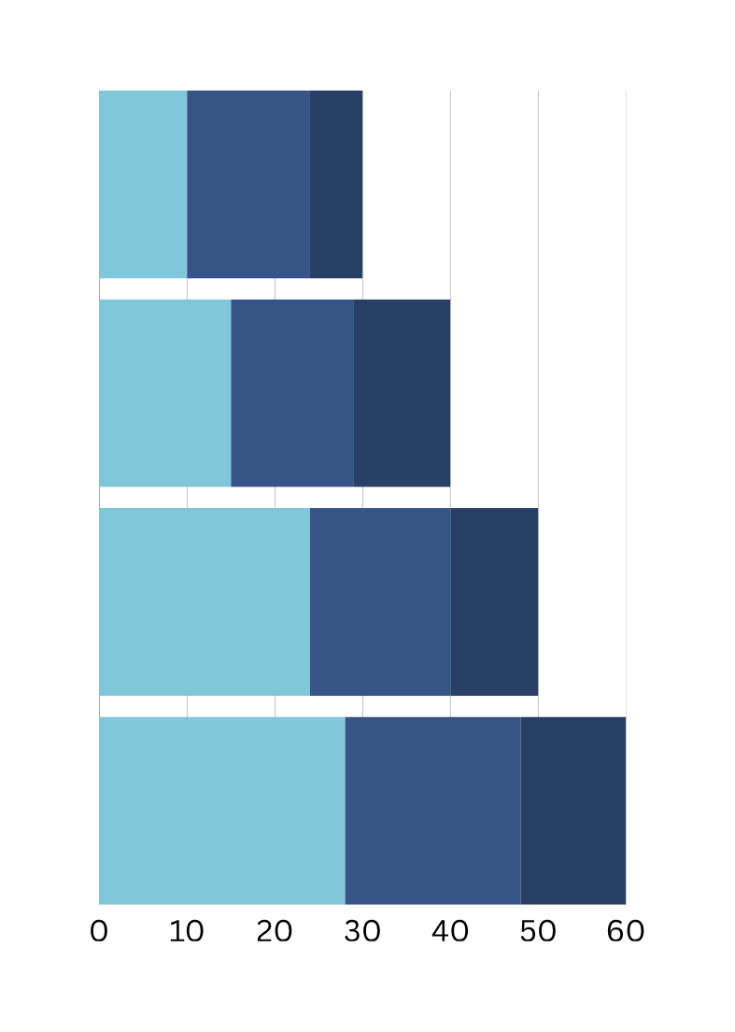
КІНЦЕВИЙ РЕЗУЛЬТАТ дисципліни
РОЗУМІННЯ ПОВЕДІНКИ ГОСТЯ ТА УПРАВЛІННЯ КЛІЄНТСЬКИМ ДОСВІДОМ
Після вивчення курсу студент не просто знає, як поводиться споживач, а розуміє логіку його вибору, вміє досліджувати клієнтський досвід і перетворювати поведінкові інсайти на практичні рішення для закладів гостинності.
1. Розуміння поведінки сучасного гостя
визначає потреби, мотиви, цінності, очікування та чинники, що впливають на вибір готельних, ресторанних і кейтерингових послуг;
2. Дослідження клієнтського досвіду
створює Customer Persona і Customer Journey Map, визначає точки контакту, pain points та ключові моменти клієнтського шляху;
3. Аналіз споживчих рішень
розпізнає психологічні, сенсорні, соціальні, цінові та цифрові чинники, що формують рішення гостя;
4. Робота з реальною поведінкою споживачів
аналізує відгуки, рейтинги, меню, цифровий слід, поведінкові дані та реальний досвід гостей;
5. Управління клієнтським досвідом і лояльністю
пропонує рішення щодо персоналізації сервісу, роботи зі скаргами, сервісного відновлення та формування повторного вибору;
6. Адаптація закладу до нового споживача
оцінює сучасні поведінкові тренди та розробляє практичні рішення для вдосконалення продукту, сервісу й клієнтського досвіду.

Slide 8



СПОЖИВЧА ПОВЕДІНКА ЯК КОНКУРЕНТНА ПЕРЕВАГА
МИСТЕЦТВО РОЗУМІТИ ГОСТЯ, ЙОГО ВИБІР ТА ОЧІКУВАННЯ
Формувати лояльність
Розуміти гостя — означає створювати сервіс, який він обирає, цінує і до якого повертається.
Споживча поведінка допомагає побачити заклад очима гостя, зрозуміти логіку його рішень та перетворити клієнтський досвід на конкурентну перевагу
персоналізувати взаємодію, працювати з враженнями та стимулювати повторний вибір.
Розуміти мотиви та вибір гостя
Створювати позитивний клієнтський досвід
визначати потреби, очікування, емоції та чинники прийняття рішення;
аналізувати шлях гостя, точки контакту та вдосконалювати сервіс;
Розуміти гостя. Передбачати його вибір. Створювати досвід, до якого хочеться повернутися.

Slide 9
ДЯКУЮ ЗА УВАГУ !
ЗАПРОШУЮ НА КУРС !

